Slide 1
POČÍTAČOVÉ SÍTĚ
PhDr. Jan Lavrinčík, DiS., Ph.D.

Slide 2
Vymezení pojmu počítačová síť
Počítačová síť je systém, který vznikne vzájemným propojením počítačů s cílem komunikovat a společně využívat prostředky připojené k jednotlivým počítačům.
Základními důvody pro vytvoření prvních počítačových sítí byla potřeba společného přístupu k datům, přenos dat mezi počítači (zejména za účelem připojení uživatele k jinému počítači pro provádění výpočtů a jiných operací na dálku, obvykle formou tzv. vzdálené terminálové relace) a v neposlední řadě tisk na tiskárně připojené k jinému počítači.

Slide 3
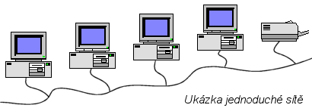
Vymezení pojmu počítačová síť
Skupina počítačů spojených dohromady, umožňující více uživatelům přistupovat k jedněm zdrojům, sdílet jedna data a využívat je, se nazývá počítačová síť.
Obr. Příklad počítačové sítě; zdroj: http://site.the.cz/index.php?id=1

Slide 4
Struktura počítačové sítě
Každá počítačová síť se skládá z jednotlivých stanic (počítačů), síťového hardwaru (síťové karty, kabely, konektory, aktivní prvky atd.) a síťového softwaru (programů pro práci v síti). Podle úlohy, kterou daný počítač – koncový uzel – v síti plní rozdělujeme počítače na:
servery
pracovní stanice (Workstation)

Slide 5
Servery
poskytují ostatním stanicím určité služby (souborové, aplikační, tiskové, poštovní, databázové, terminálové),
současně plní funkci řídící stanice v síti,
v síti může být jeden nebo více serverů (v malých sítích nemusí být žádný – viz síť peer-to-peer níže).
Server je počítač, který ostatním nabízí své služby. Z tohoto důvodu bývá vybaven odlišným hardwarem i softwarem, než mají běžné stanice. Hardware pro servery bývá jednak výkonnější, jednak odolnější vůči chybám, musí obsahovat zdroj nepřerušitelného napájení elektrickou energií (UPS) a taky zálohovací systém[8].

Slide 6
Servery a OS
Po stránce software může být použit jiný operační systém, než mají běžné stanice. Síťový operační systém typu server se skládá ze dvou částí: síťový software nainstalovaný na klientech a nainstalovaný na serverech. Tak tomu je například u operačního systému Windows, který dnes může vidět např. ve verzích Windows 2000 server, Windows 2003 server, Windows Server (adaptovaný na cloudové služby), různé verze Linux serverů, apod.

Slide 7
Rozdělení počítačových sítí podle jejich rozsahu (velikosti)
LAN
MAN
WAN
PAN

Slide 8
LAN – Local Area Network - lokální sítě
Prvky takové sítě jsou rozmístěny v určitém ohraničeném objektu, který se rozprostírá v rozmezí stovek metrů. Většinou se jedná o učebnu, školu, firmu, závod atd. Celá síť je pod kontrolou (logickou i fyzickou) jednoho pracovníka, označovaného jako správce sítě (supervisor, administrátor).
Síť se skládá obvykle z osobních počítačů doplněných o potřebné hardwarové prostředky (síťové adaptéry, konektory) a spojené síťovými kabely. Přenosová média jsou různá – od kroucené dvou- linky přes koaxiální kabel až po vysokorychlostní optické kabely. Žádnou výjimkou už dnes nejsou ani bezdrátové spoje.

Slide 9
LAN – Local Area Network - lokální sítě
Lokální počítačová síť zajišťuje následující služby:
sdílení nákladných periferií (laserové tiskárny, velkokapacitní diskové systémy, systémy CD- ROM, apod.),
sdílení společných dat a aplikací (zajišťující aktuálnost dat, úsporu diskového prostoru, snadné zálohování, přechody na vyšší verzi produktů, apod.),
využívání intranetu a jednoduchou komunikaci mezi uživateli (posílání zpráv, počítačová pošta).

Slide 10
MAN - Metropolitan Area Network, metropolitní sítě
V dnešní době se díky vysokým přenosovým rychlostem tyto sítě chovají jako sítě lokální. Propojují lokální sítě v městské zástavbě, slouží pro přenos dat, hlasu a obrazu. Spojují vzdálenosti řádově jednotek až desítek km.
Tato síť je menší než WAN, ale větší než LAN. Pro klasifikaci pro ní platí přibližně to samé co v síti LAN. Síť MAN má přibližně stejnou dobu vysílání jako šíření signálu (tv = ts).

Slide 11
WAN - Wide Area Network – rozsáhlé sítě
Spojují LAN a MAN sítě s působností po celé zemi nebo kontinentu, na libovolné vzdálenosti. S růstem geografického dosahu sítí připojováním uživatelů v různých městech nebo státech přerůstá síť LAN a MAN do sítě WAN (Wide Area Network). Počet uživatelů v takové síti může činit od deseti do několik tisíc uživatelů.

Slide 12
WAN - Wide Area Network – rozsáhlé sítě
Můžeme bez nadsázky říct, že velikost sítí WAN je dnes omezena velikostí Země. Sítě WAN jsou tvořeny řídicími počítači (tzv. uzlovými počítači, anglicky host), které jsou propojeny mezi sebou prostřednictvím komunikační podsítě. Komunikační podsít‘ tvoří většinou speciální datové spoje orga- nizací poskytujících telekomunikační služby. Jedná se nejčastěji o pevné telefonní linky nebo optické kabely, existují však i možnosti mikrovlnného a družicového spojení.

Slide 13
WAN - Wide Area Network – rozsáhlé sítě (služby)
Rozlehlá počítačová síť poskytuje tyto služby:
práce na vzdálených počítačích (remote login),
přenos dat (ftp), elektronická pošta (e-mail),
přístup do rozsáhlých informačních databází, konference, diskusní kluby,
WWW (World Wide Web).

Slide 14
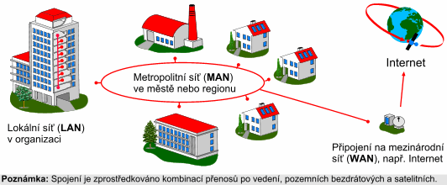
WAN - Wide Area Network – rozsáhlé sítě (služby)
Příkladem může být síť českých univerzit a vědeckých institucí CESNET2 a samozřejmě největší svě- tová síť Internet. Doba vysílání je menší než doba šíření (tv < ts).

Slide 15
Rozdělení sítí podle vztahu mezi uzly
Na základě toho, jak jsou počítače v síti nakonfigurovány a jak přistupují k informacím, dělíme sítě na dva základní typy: Peer-to-Peer a Klient-Server.

Slide 16
Peer-to-Peer
Tento název se nejčastěji překládá do češtiny jako „rovný s rovným“. Je to typ počítačové sítě, ve které není žádný počítač nadřazen ostatním. Používá se při relativně malém počtu počítačů. Síti typu Peer-to-Peer se také říká pracovní skupina. Je to malá skupina jednotlivců (obvykle do deseti), pracujících spolu.
Taková síť nemá žádného správce a je určena ve většině případů k řešení problematiky sdílení zdrojů, např. problém tisku v malé organizaci. Počítače se propojí do sítě a na jeden z nich se při-pojí tiskárna, ta se potom jednoduše „vysdílí“ (zpřístupní) ostatním uživatelům, kteří ji od tohoto okamžiku mohou využívat.
Většina dnes používaných operačních systémů má už v sobě vše potřebné pro zprovoznění tohoto typu sítě. Jako příklad můžeme uvést Windows 2000, všechny druhy Linuxu i operační systémy Mac OS.

Slide 17
Klient - Server
Toto slovní spojení už v českém jazyce zdomácnělo, i když byly doby, kdy jazykoví puristé chtěli, aby se místo pojmu server používal český ekvivalent „obslužná stanice“. V takové síti existuje jeden nebo více počítačů, které ostatním nabízejí své služby a to jsou právě servery. Naopak ty počítače, které využívají jejich služby a většinou ostatním žádné služby nenabízejí, se nazývají klienti, někdy také stanice nebo pracovní stanice. Taková síť je dnes typickým příkladem počítačové sítě a najdete ji na ve většině organizací nebo firem.

Slide 18
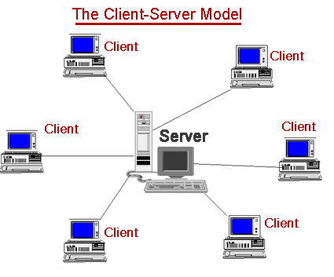
Klient - Server

Slide 19
SAN – Storage Area Network - síť úložišť
Je to síť specializovaná na přenos velkých množství dat. Data, která se přenášení mezi jednotlivými úložišti a servery, nezatěžují jiné běžně používané linky. Tato síť je zaměřena na výkon a dostupnost.

Slide 20
Dělení sítí podle topologie
Fyzická topologie
Mezi základní fyzické topologie patří následující typy:
sběrnicová
hvězdicová
prstencová
hybridní

Slide 21
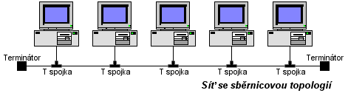
Sběrnicová topologie (serial hub)
Sběrnicová topologie je také známa jako lineární sběrnice. Jde o nejjednodušší a nejčastější způsob zapojení počítačů do sítě. Skládá se z jediného kabelu nazývaného hlavní kabel (také páteř nebo segment), který v jedné řadě propojuje všechny počítače v síti.

Slide 22
Hvězdicová topologie (star)
Ve hvězdicové topologii jsou počítače propojeny pomocí kabelových segmentů k centrálnímu prvku sítě, nazývanému rozbočovač (HUB). Signály se přenáší z vysílacího počítače přes rozbočovače do všech počítačů v síti. Tato topologie pochází z počátků používání výpočetní techniky, kdy bývaly počítače připojeny k centrálnímu počítači mainframe. Mezi každými dvěma stanicemi musí existovat jen jedna cesta!

Slide 23
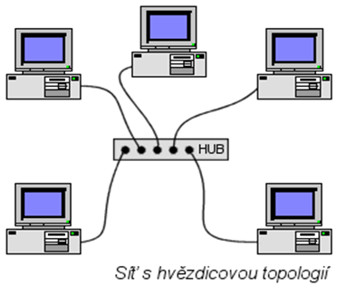
Hvězdicová topologie (star)
Hvězdicová topologie nabízí centralizované zdroje a správu. Protože jsou však všechny počítače připojeny k centrálnímu bodu, vyžaduje tato topologie při instalaci velké sítě velké množství kabelů. Selhání hubu ve hvězdicové topologii způsobí "spadnutí" sítě u stanic k němu připojených. Je proto vhodné ho chránit před výpadkem el. proudu zdrojem UPS.

Slide 24
Prstencová topologie (ring)
Prstencová topologie propojuje počítače pomocí kabelu v jediném okruhu. Neexistují žádné zakončené konce. Signál postupuje po smyčce v jednom směru a prochází všemi počítači. Na rozdíl od pasivní sběrnicové topologie funguje každý počítač jako opakovač, tzn., že zesiluje signál a posílá ho do dalšího počítače. Protože signál prochází všemi počítači, může mít selhání jednoho počítače dopad na celou síť.

Slide 25
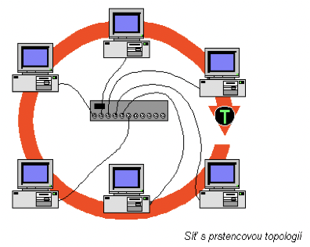
Prstencová topologie (ring)
Jeden způsob přenosu dat po kruhu se nazývá předávání známky. Známka (token – speciální paket) se posílá z jednoho počítače na druhý, dokud se nedostane do počítače, který má data k odeslání. Vysílající počítač známku pozmění, přiřadí datům elektronickou adresu a pošle ji dál po okruhu. Data procházejí všemi počítači, dokud nenaleznou počítač s adresou, která odpovídá jim přiřazené adrese.

Slide 26
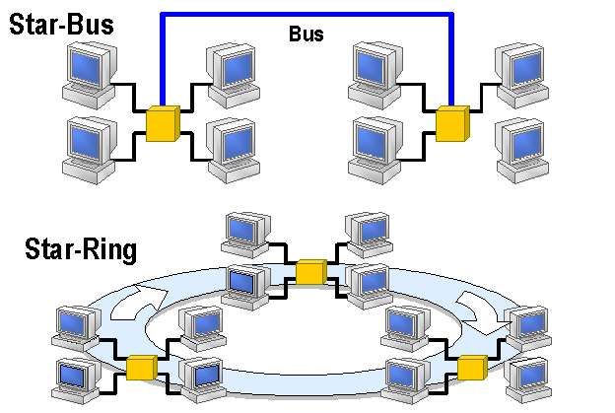
Hybridní topologie (Strom)
hvězdicově sběrnicová
hvězdicově prstencová.
Hvězdicově sběrnicová topologie kombinuje několik hvězdicových sítí navzájem propojených pomocí lineární sběrnice.
Hvězdicově prstencová topologie se někdy nazývá hvězda zapojena do kruhu. Ke spojení počítačů se používají rozbočovače (víceportové opakovače).

Slide 27
Děkuji za pozornost
PhDr. Jan Lavrinčík, DiS., Ph.D.
Moravská vysoká škola Olomouc, o.p.s.
Třída kosmonautů 1288/1
779 00 Olomouc - Hodolany

